Slide 1

MENYENANGKAN
HATI TUHAN
DISUSUN DENGAN ANUGERAH TUHAN OLEH
GRACE SUMILAT, S.MG

Slide 2

Notes:
Inti Materi
Shalom adik-adik....
Waaauuuuuuuuuuuu...ada apa itu yang datang???
Huuuuiiiihhhhhhhhhhhhhhhhh, rupanya itu pura-puranya adalah HATI YESUS adik –adik.
Waaaaaaaaaaaauuuuuuuuuuuuuuuuuu....
Hati Yesus bisa disenangkan, bila kita menyenangkan hatiNya
Namun Yesus juga bisa tidak senang, bila kita tidak menyenangkan hati-Nya.
Hati Yesus bisa seperti hati orang tua kita yang senang kalau kita jadi anak manis, tetapi bisa sedih bila kita jadi anak yang tidak taat.
Contoh; waktu kamu bertengkar dengan adik, lalu berebut mainan, hati papa dan mama bisa jadi sedih.
Waktu kamu rukun dengan adik, mau saling mengalah, saling sayang, di situ hati papa dan mama akan senang.

Slide 3
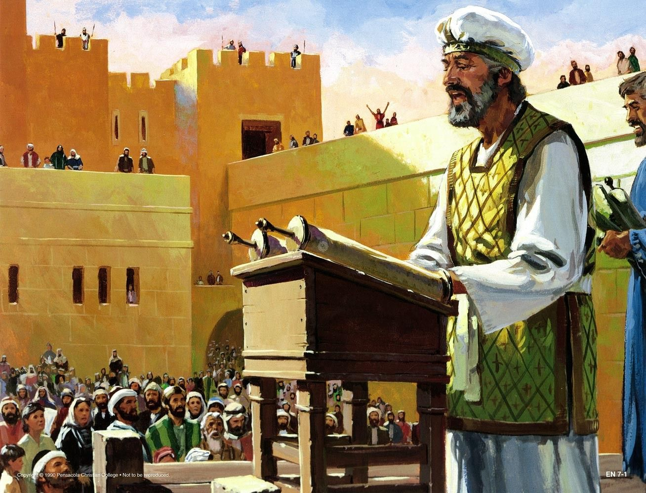
EZRA
Notes:
Ezra, seorang yang pandai, dia suka membaca kitab suci, dan dia sangat mengasihi Tuhan, dia dipakai Tuhan untuk memimpin rombongan orang Israel yang pulang kembali ke Israel. Apakah Ezra menyenangkan hati TUHAN YESUS?
( jendela hati Yesus dibuka, dan Yesus mengulurkan DUA JEMPOL)

Slide 4
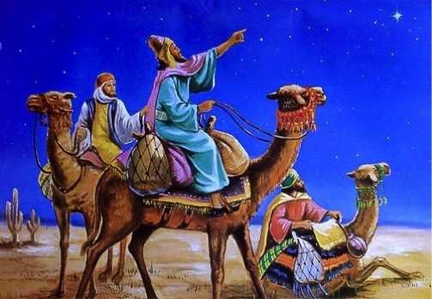

ORANG MAJUS
Notes:
Orang Majus, juga rombongan orang yang pandai, mereka ahli perbintangan, mereka bisa tahu bahwa ada Raja orang Yahudi yang baru lahir, ketika mereka melihat bintang itu. Orang-orang Majus ini datang kepada Yesus, dan menyembah Yesus, memberikan persembahan kepada Yesus. Apakah Orang Majus ini menyenangkan hati TUHAN YESUS?
( jendela hati Yesus dibuka, dan Yesus mengulurkan DUA JEMPOL)

Slide 5
EZRA
ORANG MAJUS
Notes:
Ezra dan Orang Majus adalah orang-orang yang pandai, dan mereka menyenangkan hati Tuhan Yesus dengan hidup mereka.
Tetapi ada orang pandai yang lainnya, mereka pandai, tetapi sayangnya mereka TIDAK MENYENANGKAN HATI TUHAN YESUS.
Mereka adalah Imam Kepala dan Ahli Taurat
Saat mereka ditanya, di mana Raja Orang Yahudi itu dilahirkan, mereka bisa tahu, dari kitab-kitab bahwa Mesias itu, Juruselamat itu, akan dilahirkan di Betlehem.
Jawabannya sudah benar, karena mereka pintar, tapi sayang sekali MEREKA TIDAK MENYENANGKAN HATI TUHAN, mereka tidak mau MENYEMBAH YESUS.
( jendela hati Yesus dibuka, dan Yesus mengulurkan DUA JEMPOL MENGHADAP KE BAWAH; Huuuuuuuuuuuuuuuuu)
Jangan sampai hidup kita seperti mereka ya, IMAM KEPALA DAN AHLI TAURAT; PINTAR SAJA, tetapi tidak punya HATI YANG MENYENANGKAN TUHAN YESUS. Tetapi kita harus seperti Ezra dan Orang Majus, mereka tidak saja pintar tetapi mereka hatinya mau menyenangkan hati Tuhan.

Slide 6
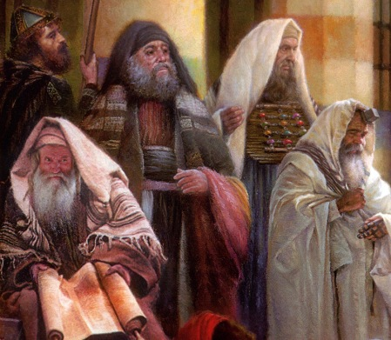
IMAM-IMAM KEPALA
DAN
AHLI-AHLI
TAURAT
??
Notes:
Mereka adalah Imam Kepala dan Ahli Taurat
Saat mereka ditanya, di mana Raja Orang Yahudi itu dilahirkan, mereka bisa tahu, dari kitab-kitab bahwa Mesias itu, Juruselamat itu, akan dilahirkan di Betlehem.
Jawabannya sudah benar, karena mereka pintar, tapi sayang sekali MEREKA TIDAK MENYENANGKAN HATI TUHAN, mereka tidak mau MENYEMBAH YESUS.
( jendela hati Yesus dibuka, dan Yesus mengulurkan DUA JEMPOL MENGHADAP KE BAWAH; Huuuuuuuuuuuuuuuuu)
Jangan sampai hidup kita seperti mereka ya, IMAM KEPALA DAN AHLI TAURAT; PINTAR SAJA, tetapi tidak punya HATI YANG MENYENANGKAN TUHAN YESUS. Tetapi kita harus seperti Ezra dan Orang Majus, mereka tidak saja pintar tetapi mereka hatinya mau menyenangkan hati Tuhan.

Slide 7
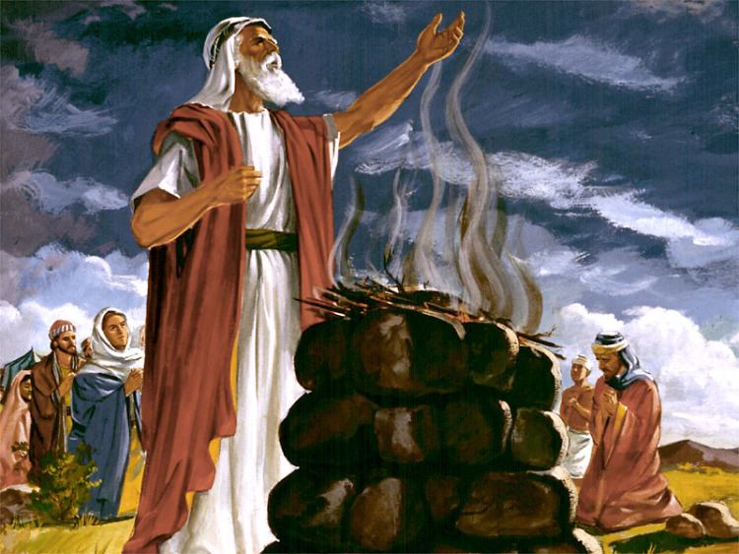
ABRAHAM
Notes:
Mari kita lihat bagaimana dengan orang-orang ini, apakah mereka menyenangkan hati Tuhan Yesus atau tidak ya?
Abraham orang yang rajin mendirikan mezbah bagi Tuhan, tetapi dia sama sekali tidak agamawi. Abraham sangat mengasihi Tuhan, dan hidupnya menyenangkan hati Tuhan.
( jendela hati Yesus dibuka, dan Yesus mengulurkan DUA JEMPOL)

Slide 8
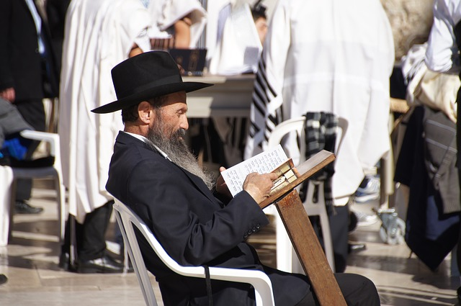
APAKAH AGAMAWI ITU???
Notes:
Apakah yang dimaksud dengan Agamawi itu?
Agamawi adalah, hanya melakukan kegiatan keagamaan namun semuanya hanya kebiasaan saja, kegiatan saja, terlihat rajin saja, tetapi hatinya jauh daripada Tuhan.
Ingatlah adik-adik, bahwa rajin melakukan kegiatan keagamaan saja belum cukup untuk menyenangkan hati Tuhan. Misalnya rajin ke gereja, rajin memberikan persembahan di gereja, rajin pelayanan, rajin mengikuti acara –acara di gereja, rajin membawa Alkitab ke mana pun, misalnya; karena biar disebut orang Kristen, karena biar punya agama, karena biar nggak diomelin papa dan mama, karena lahir di keluarga Kristen, karena sudah kebiasaan kalau hari Minggu itu harus ke gereja, karena sebagai anak pendeta, karena sebagai anak majelis, karena papa dan mama guru sekolah minggu, karena harus mengumpulkan nilai untuk pelajaran agama di sekolah, karena takut masuk neraka.
Apakah kerajinan kita ke gereja itu salah? TIDAK sama sekali. Namun itu saja tidak cukup. Jika hanya rajin saja. Tuhan ingin kita punya hati yang mengasihi Yesus, melakukan kerajinan beribadah karena mengasihi Yesus, karena ingin menyenangkan hati Yesus. Buktinya banyak kog tokoh Alkitab yang rajin beribadah kepada Tuhan, namun mereka tidak menjadi agamawi.

Slide 9
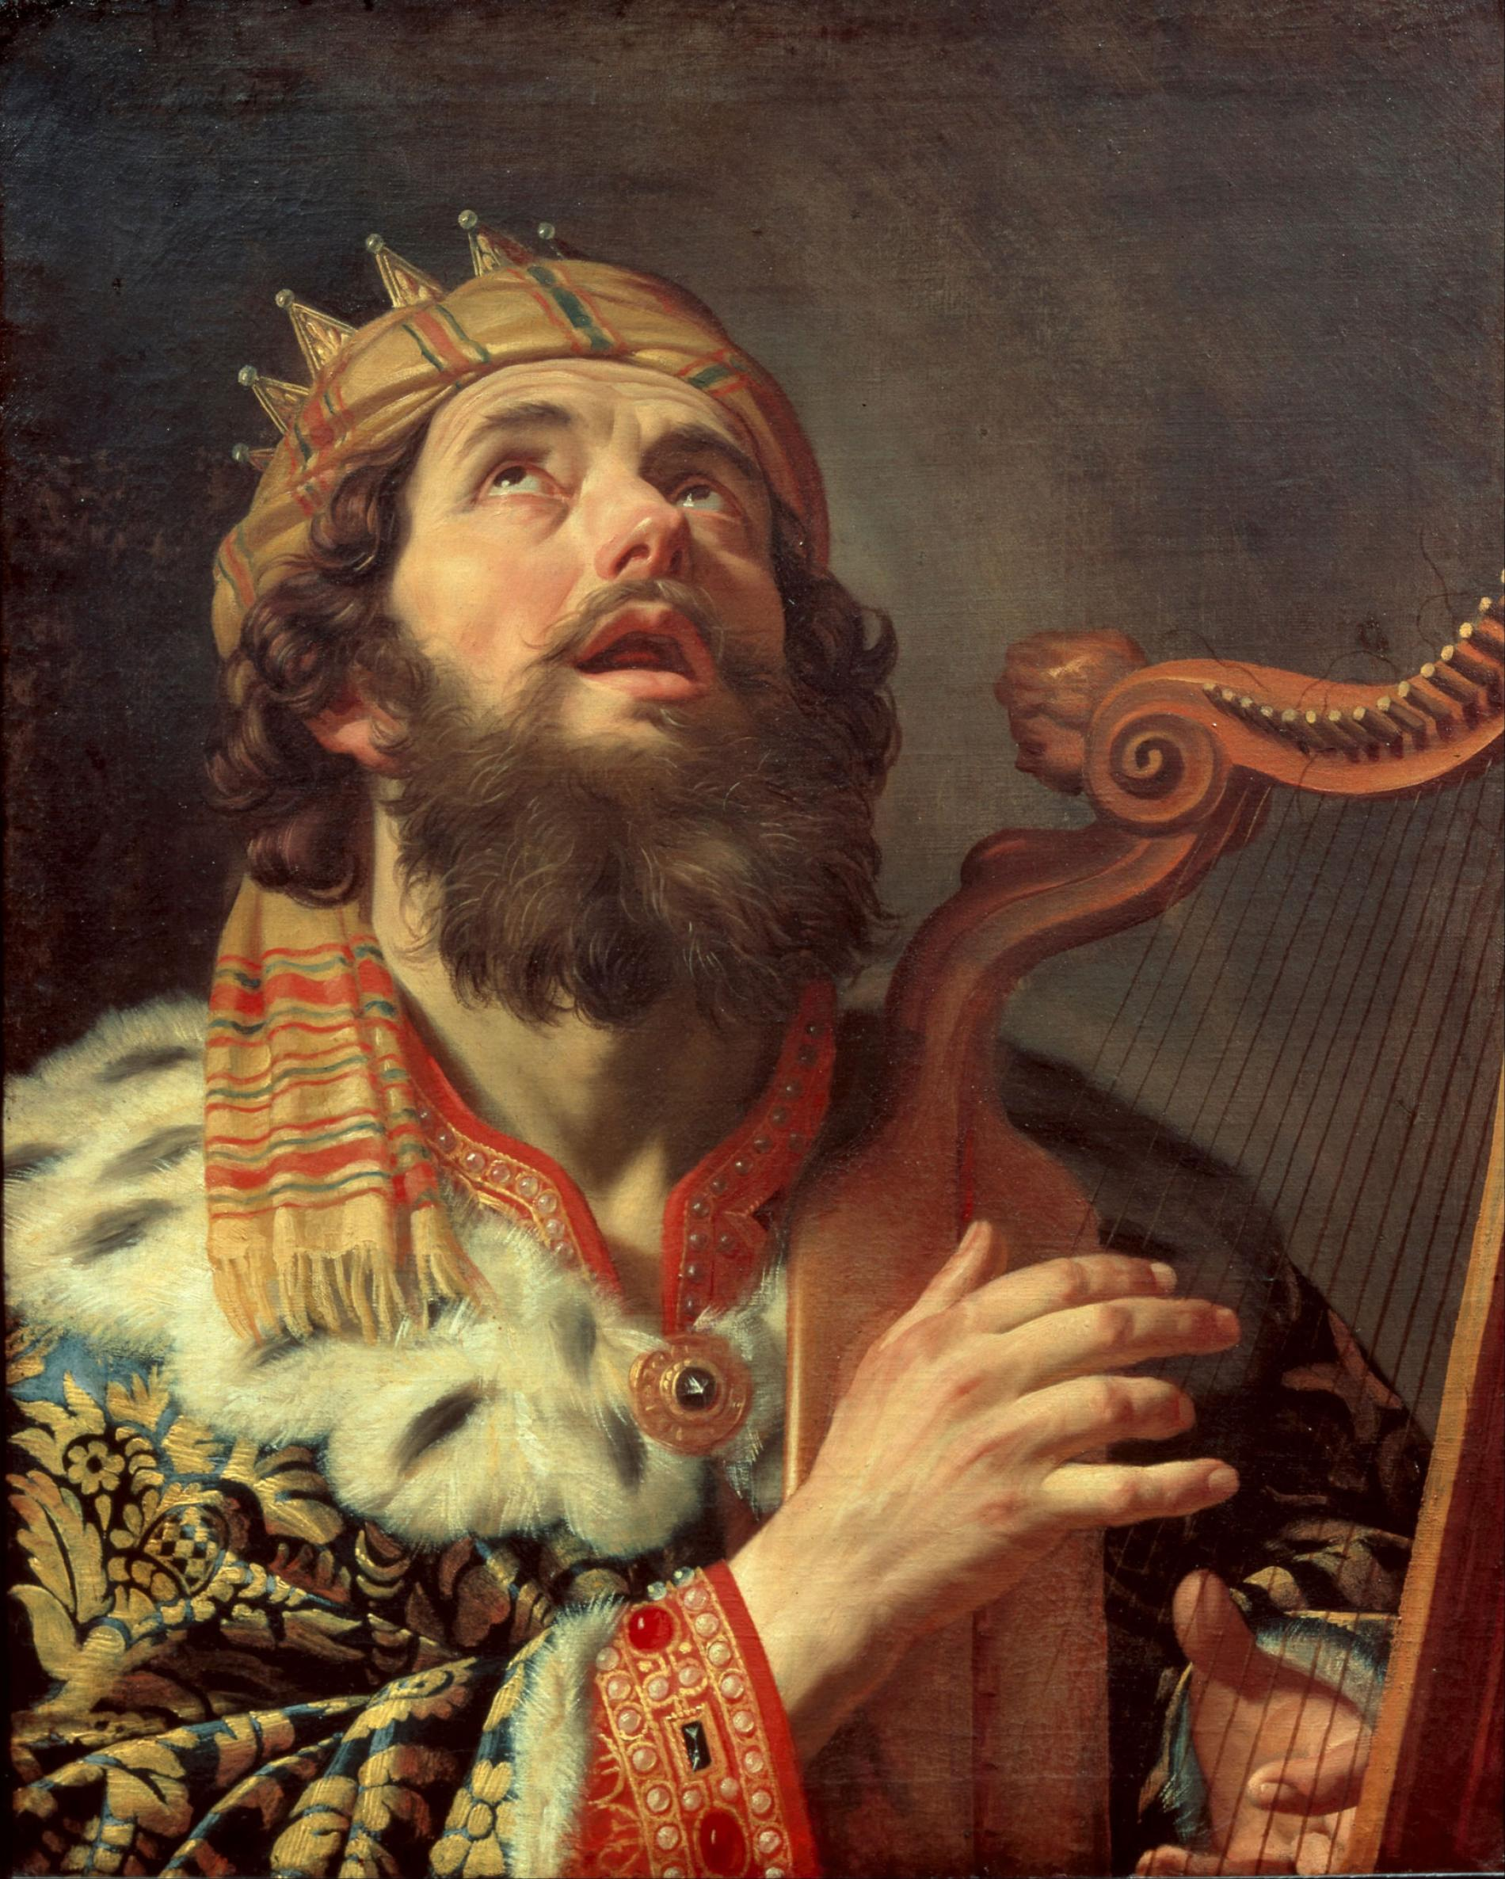
DAUD
Notes:
Daud juga rajin memuji Tuhan kan ( Mazmur 119:164)- kemungkinan besar Mazmur 119 ini ditulis oleh Daud. Ada banyak ayat lain menyatakan Daud suka memuji Tuhan. Dan Daud adalah orang yang menulis pasal terbanyak dalam kitab Mazmur, yang isinya pujian kepada Tuhan. Daud rajin memuji Tuhan, tetapi dia tidak agamawi sama sekali.
Daud rajin memuji Tuhan, tetapi dia tidak agamawi sama sekali.
Daud datang kepada Tuhan dengan rajin, tetapi bukan sebagai kebiasaan belaka. Daud sangat mengasihi Tuhan dan hidupnya menyenangkan hati Tuhan.
( jendela hati Yesus dibuka, dan Yesus mengulurkan DUA JEMPOL)

Slide 10
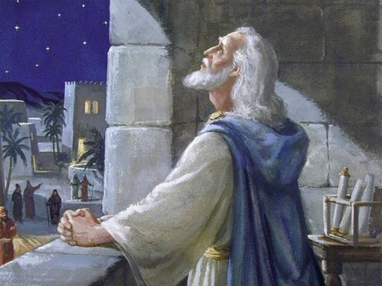
DANIEL
Notes:
Daniel adalah orang yang rajin berdoa. Sehari 3 kali dia berdoa. Itu adalah kebiasaan dalam hidupnya. Tetapi Daniel bukan orang yang agamawi. (Daniel 6:11) Dia berlutut, berdoa dan memuji Tuhan bukan hanya sekedar kebiasaan, dia benar benar mengasihi Tuhan, ingin menyenangkan hati Tuhan, sehingga dia tidak pernah bosan saat berdoa kepada TUHAN. Daniel sangat mengasihi Tuhan dan hidupnya menyenangkan hati Tuhan.
( jendela hati Yesus dibuka, dan Yesus mengulurkan DUA JEMPOL)

Slide 11
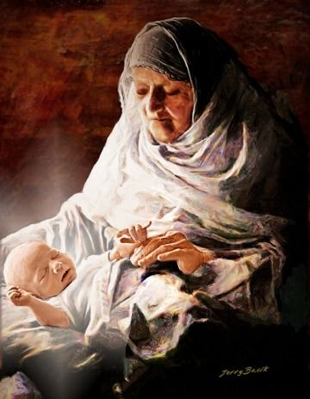
HANA
Notes:
Hana. ( bukan Hana ibunya Samuel) tetapi Hana, seorang ibu tua, yang berasal dari suku Asyer, umurnya delapan puluh empat tahun. Pada saat Yesus masih bayi, dan pada saat Yesus Yesus dibawa oleh Yusuf dan Maria ke Yerusalem untuk menyerahkanNya kepada Tuhan. Di sana ada Hana, Hana adalah seorang yang tidak pernah meninggalkan Bait Allah dan siang malam dia beribadah kepada Allah dengan berpuasa dan berdoa.
Hana melihat Yesus yang masih bayi, dia mengucap syukur kepada Allah dan Hana berbicara tentang Anak itu kepada semua orang yang menantikan kelepasan untuk Yerusalem.
Hana tidak pernah menjadi agamawi walaupun dia tidak pernah meninggalkan bait Allah.
( jendela hati Yesus dibuka, dan Yesus mengulurkan DUA JEMPOL)

Slide 12
IMAM-IMAM KEPALA
DAN
AHLI-AHLI
TAURAT
??
Notes:
Para imam Kepala dan para Ahli taurat yang dipanggil Herodes menghadap untuk ditanyai di manakah Mesias akan dilahirkan, BISA MENJAWAB KEPADA HERODES bahwa Mesias dilahirkan di Betlehem di Tanah Yehuda, namun karena MEREKA TIDAK IKUT MENYEMBAH YESUS seperti yang dilakukan orang Majus.
Mereka sebenarnya adalah orang-orang yang rajin membaca kitab-kitab suci. Namun kerajinan mereka hanya agamawi belaka, tampaknya dari luar mereka rajin, namun hati mereka jauh daripada Tuhan, mereka tidak mau menyembah Tuhan Yesus.
Jadi, kerajinan itu tidak salah, namun kalau kerajinan kita itu tidak disertai dengan hati yang mengasihi Tuhan, hati yang ingin menyenangkan hati Tuhan, maka kerajinan kita itu tidak dapat menyenangkan hati Tuhan.
( jendela hati Yesus dibuka, dan Yesus mengulurkan DUA JEMPOL MENGHADAP KE BAWAH; Huuuuuuuuuuuuuuuuu)

Slide 13

ABRAHAM
DAUD
DANIEL
HANA
Notes:
Jangan sampai hidup kita seperti mereka ya, IMAM KEPALA DAN AHLI TAURAT; KELIHATANNYA RAJIN MEMBACA KITAB KITAB SUCI, tetapi tidak punya HATI YANG MENYENANGKAN TUHAN YESUS. Tetapi kita harus seperti Abraham, Daud, Daniel Hana

Slide 14

Notes:
BAGAIMANA CARA MENGASIHI TUHAN?
Terimalah Yesus lahir dalam hatimu
https://www.komikalkitabanak.com/2017/10/tuhan-yesus-dihatiku.html

Slide 15

Notes:
https://www.komikalkitabanak.com/2017/10/tuhan-yesus-dihatiku.html

Slide 16
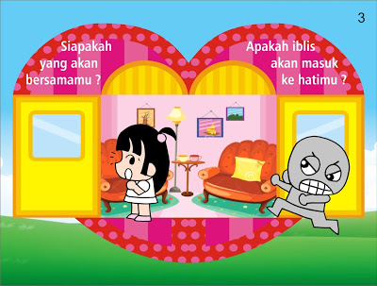
Notes:
https://www.komikalkitabanak.com/2017/10/tuhan-yesus-dihatiku.html

Slide 17
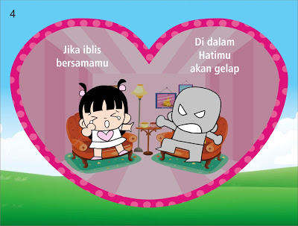
Notes:
https://www.komikalkitabanak.com/2017/10/tuhan-yesus-dihatiku.html

Slide 18

Notes:
https://www.komikalkitabanak.com/2017/10/tuhan-yesus-dihatiku.html

Slide 19

Notes:
https://www.komikalkitabanak.com/2017/10/tuhan-yesus-dihatiku.html

Slide 20

Notes:
https://www.komikalkitabanak.com/2017/10/tuhan-yesus-dihatiku.html

Slide 21
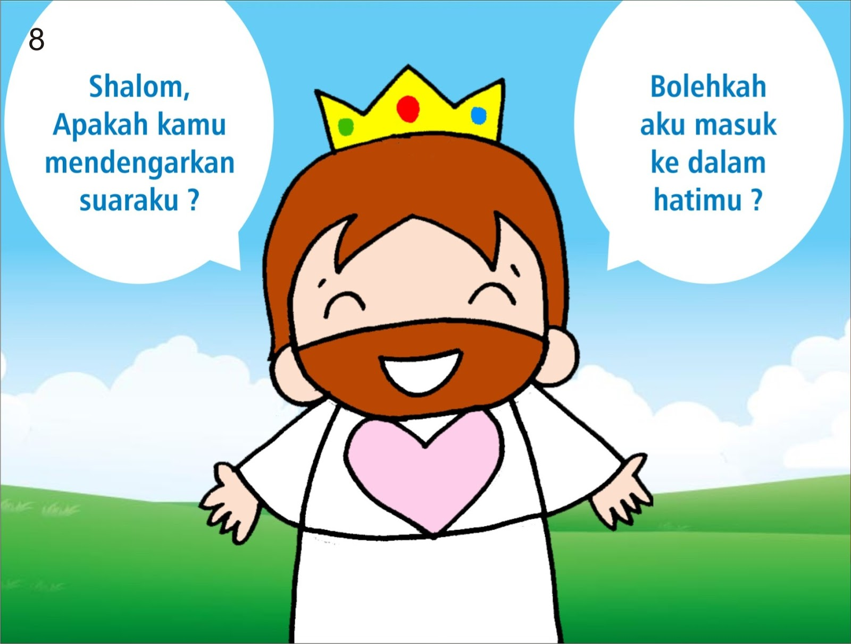
Notes:
https://www.komikalkitabanak.com/2017/10/tuhan-yesus-dihatiku.html

Slide 22
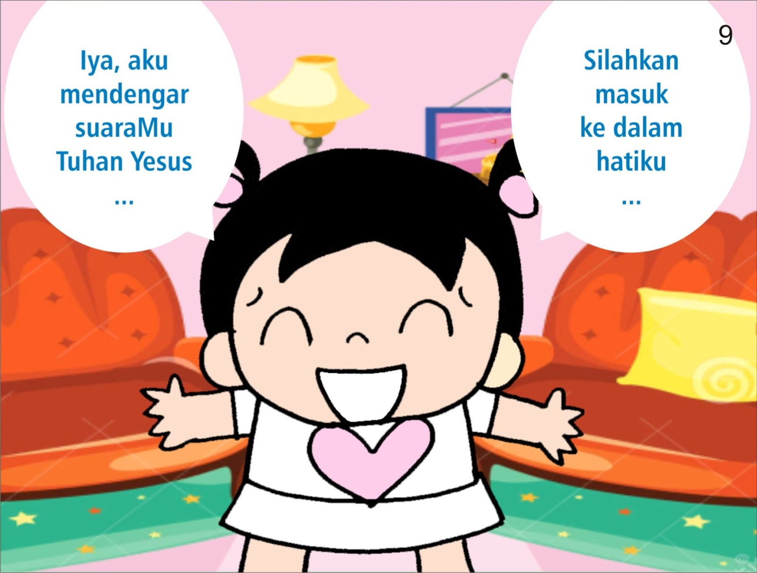
Notes:
https://www.komikalkitabanak.com/2017/10/tuhan-yesus-dihatiku.html

Slide 23
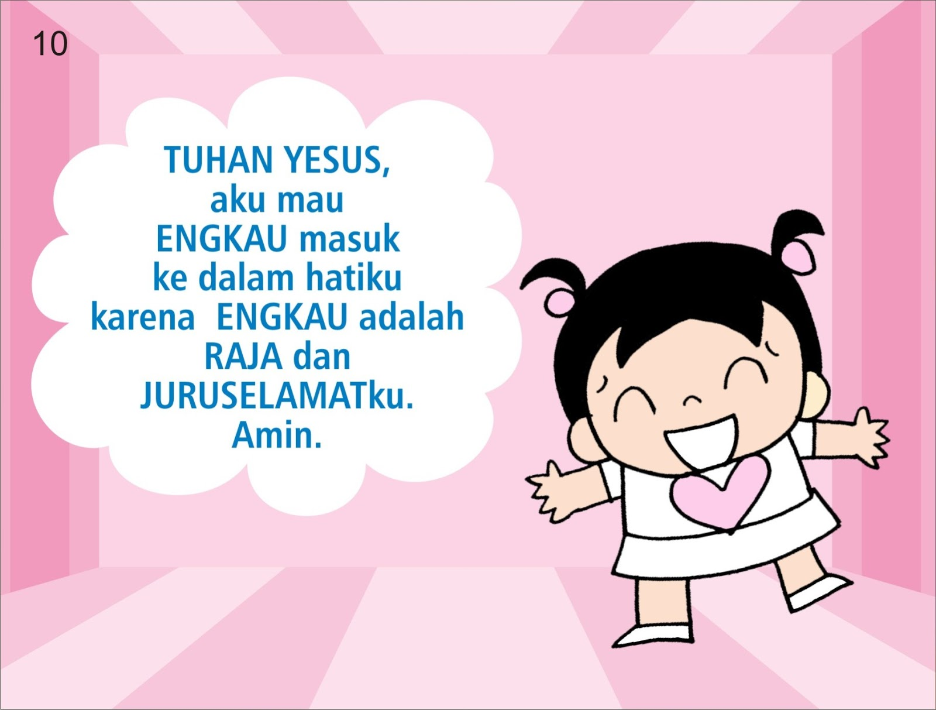
Notes:
https://www.komikalkitabanak.com/2017/10/tuhan-yesus-dihatiku.html

Slide 24
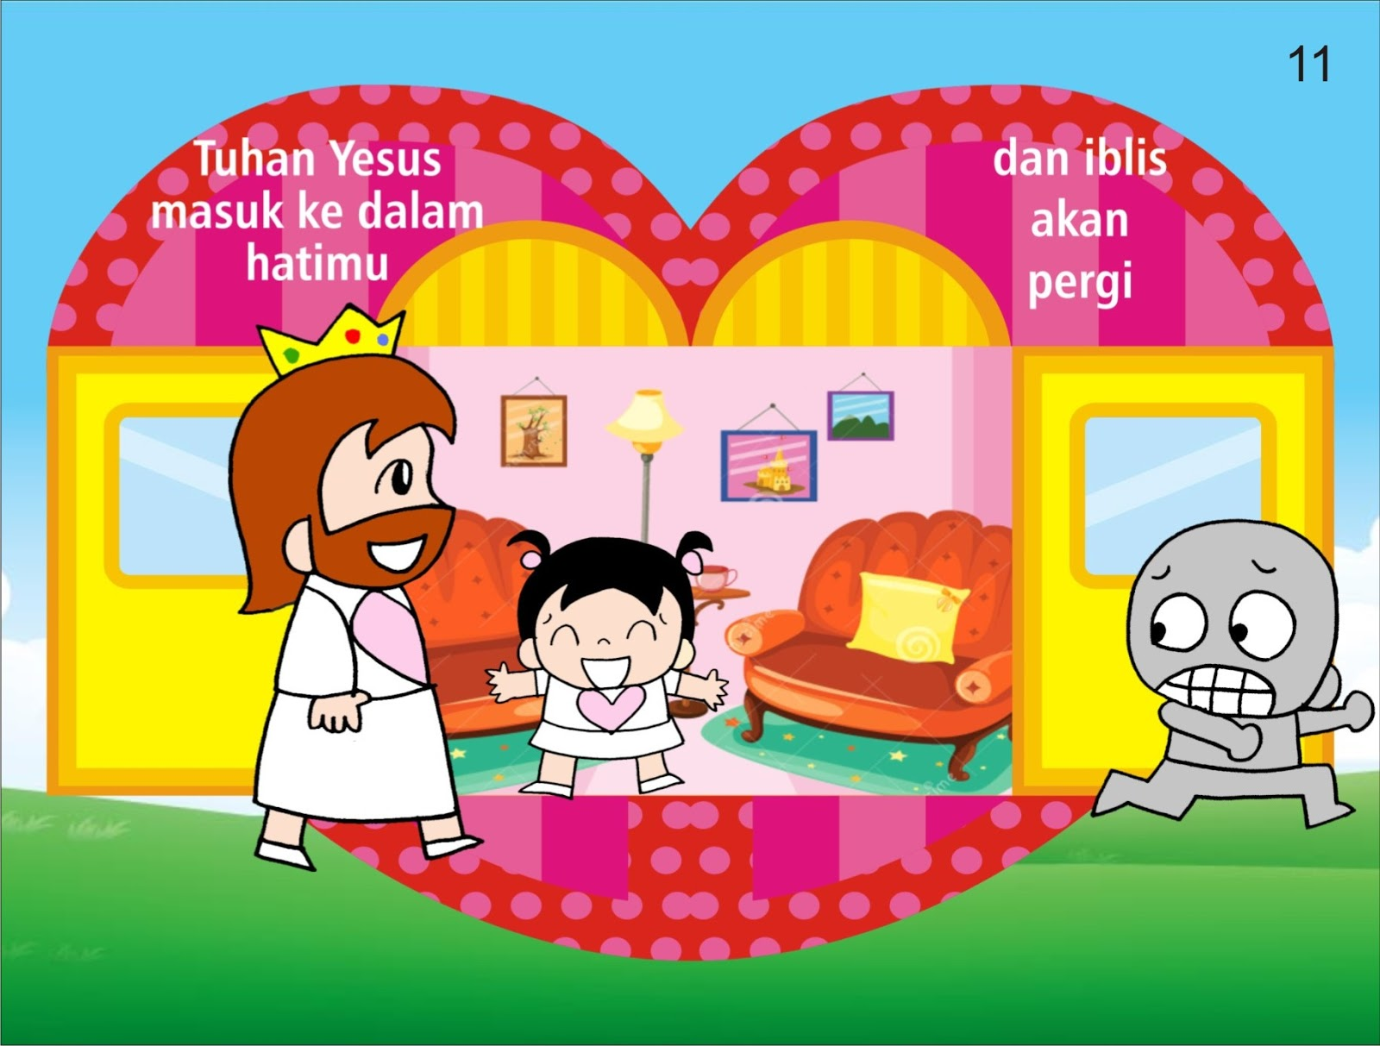
Notes:
https://www.komikalkitabanak.com/2017/10/tuhan-yesus-dihatiku.html

Slide 25
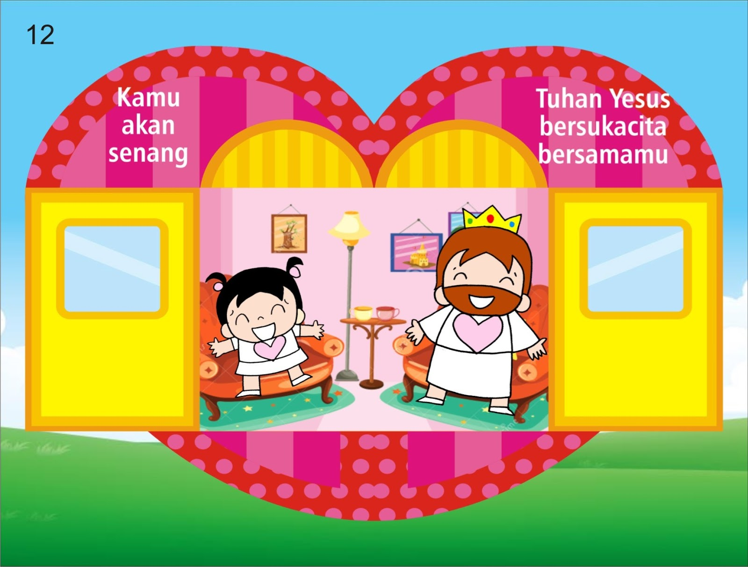
Notes:
https://www.komikalkitabanak.com/2017/10/tuhan-yesus-dihatiku.html

Slide 26
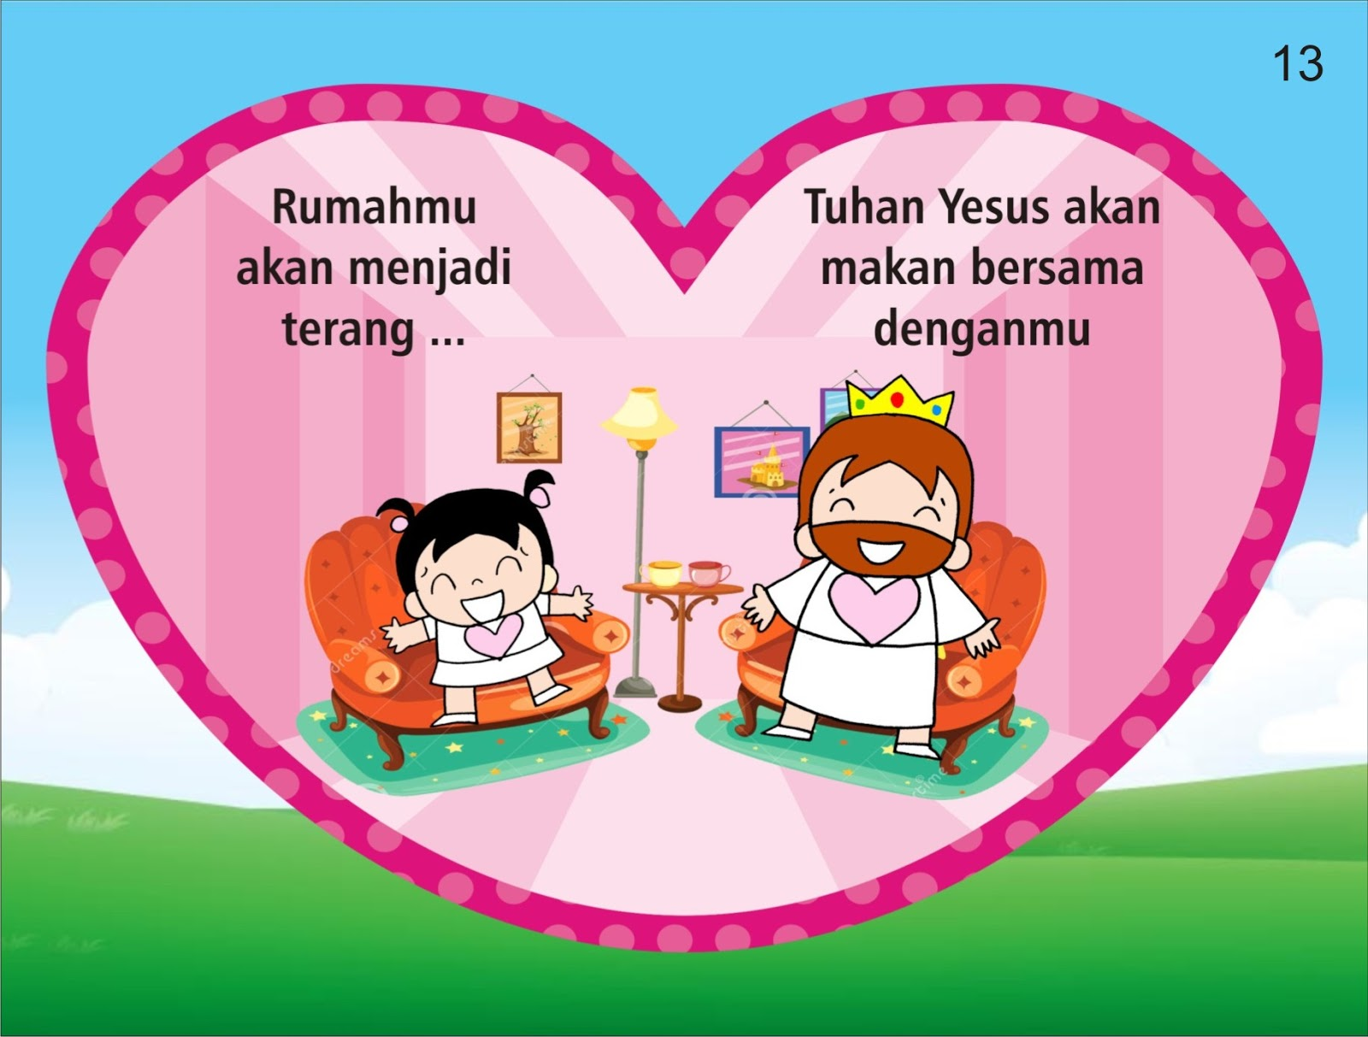
Notes:
https://www.komikalkitabanak.com/2017/10/tuhan-yesus-dihatiku.html

Slide 27

Notes:
https://www.komikalkitabanak.com/2017/10/tuhan-yesus-dihatiku.html

Slide 28

Notes:
https://www.komikalkitabanak.com/2017/10/tuhan-yesus-dihatiku.html

Slide 29

Notes:
https://www.komikalkitabanak.com/2017/10/tuhan-yesus-dihatiku.html

Slide 30
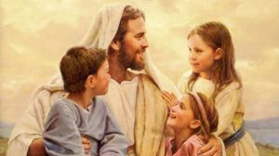
Notes:
Terimalah kerinduan Yesus untuk jadi sahabatmu. Seorang sahabat itu memberikan nyawanya untuk sahabat-sahabatnya. Yohanes 15:13
Yoh 15:13
Tidak ada kasih yang lebih besar dari pada kasih seorang yang memberikan nyawanya untuk sahabat-sahabatnya. ^{l}
Karena Yesus adalah sahabat sejatimu, maka kamu akan mengasihi Dia dan selalu ingin menyenangkan hatiNya.

Slide 31
YOHANES 15:13
TIDAK ADA KASIH
YANG LEBIH BESAR
DARI PADA KASIH
SEORANG YANG
MEMBERIKAN NYAWANYA
UNTUK SAHABAT-SAHABATNYA.
Notes:
Terimalah kerinduan Yesus untuk jadi sahabatmu. Seorang sahabat itu memberikan nyawanya untuk sahabat-sahabatnya. Yohanes 15:13
Yoh 15:13
Tidak ada kasih yang lebih besar dari pada kasih seorang yang memberikan nyawanya untuk sahabat-sahabatnya. ^{l}

Slide 32
Notes:
Karena Yesus adalah sahabat sejatimu, maka kamu akan mengasihi Dia dan selalu ingin menyenangkan hatiNya.
Orang yang mengasihi Yesus dan selalu ingin menyenangkan hati Yesus,
tidak akan jadi orang yang : Pandai saja, tetapi tidak punya hati yang rindu menyembah Yesus
tidak akan jadi orang yang ; agamawi, kelihatannya saja rajin beribadah tetapi hatinya tidak mengasihi Yesus.
Tetapi orang yang mengasihi Yesus dan selalu ingin menyenangkan hati Yesus akan menjadi orang yang:
Dipakai Tuhan untuk memberi pengaruh yang baik kepada banyak orang.
DOA;
Tuhan, aku mau hidupku menjadi seorang anak yang hidupku menyenangkan hati Tuhan. Dalam nama Yesus, haleluya Amin.

